Slide 1
学习汇报
汇报人: 王屹然
汇报时间：2022.1.25

Slide 2
Nature
code
01
02
环境配置
Step2_ hmmDataLabeling_walkthrough
Tensorflow-gpu 1.15.0版本
Forward-Backward 算法
HMM算法
Viterbi 算法
Baum Welch 算法

Slide 3
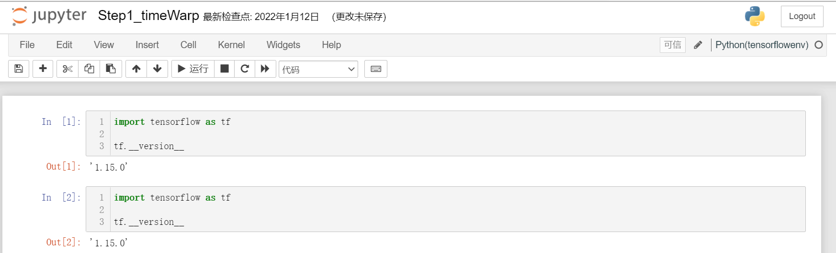
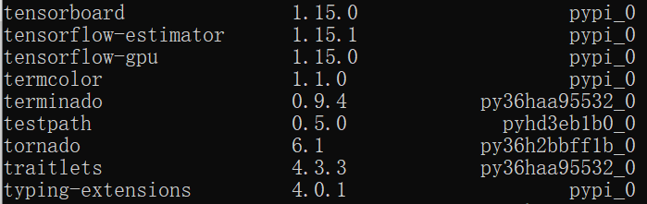
1.环境配置
Tensorflow-gpu 1.15.0+CUDA10.0+CUDNN7.4

Slide 4
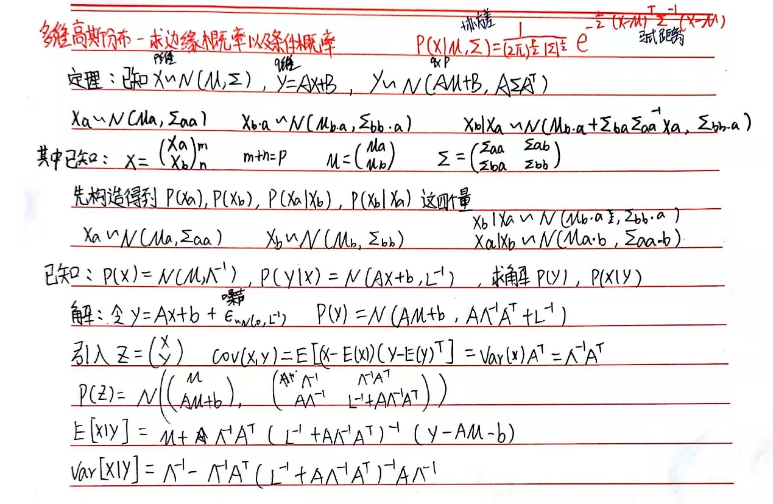
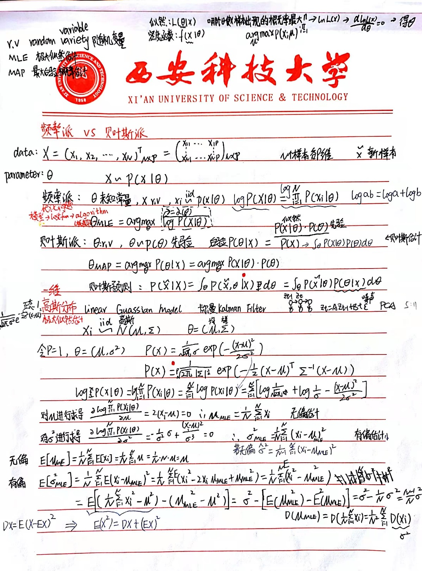
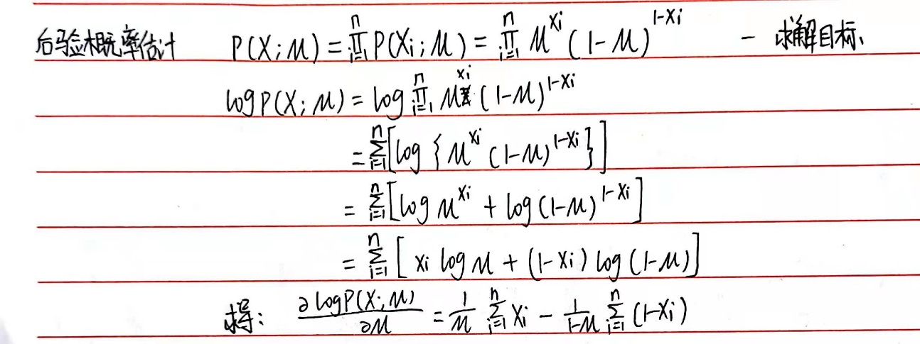
2.基础概率论知识
频率派
贝叶斯派
极大似然估计
后验概率估计
一维高斯分布
多维高斯分布
频率派 结合样本信息对参数进行统计推断
而贝叶斯派 则引入先验概率

Slide 5
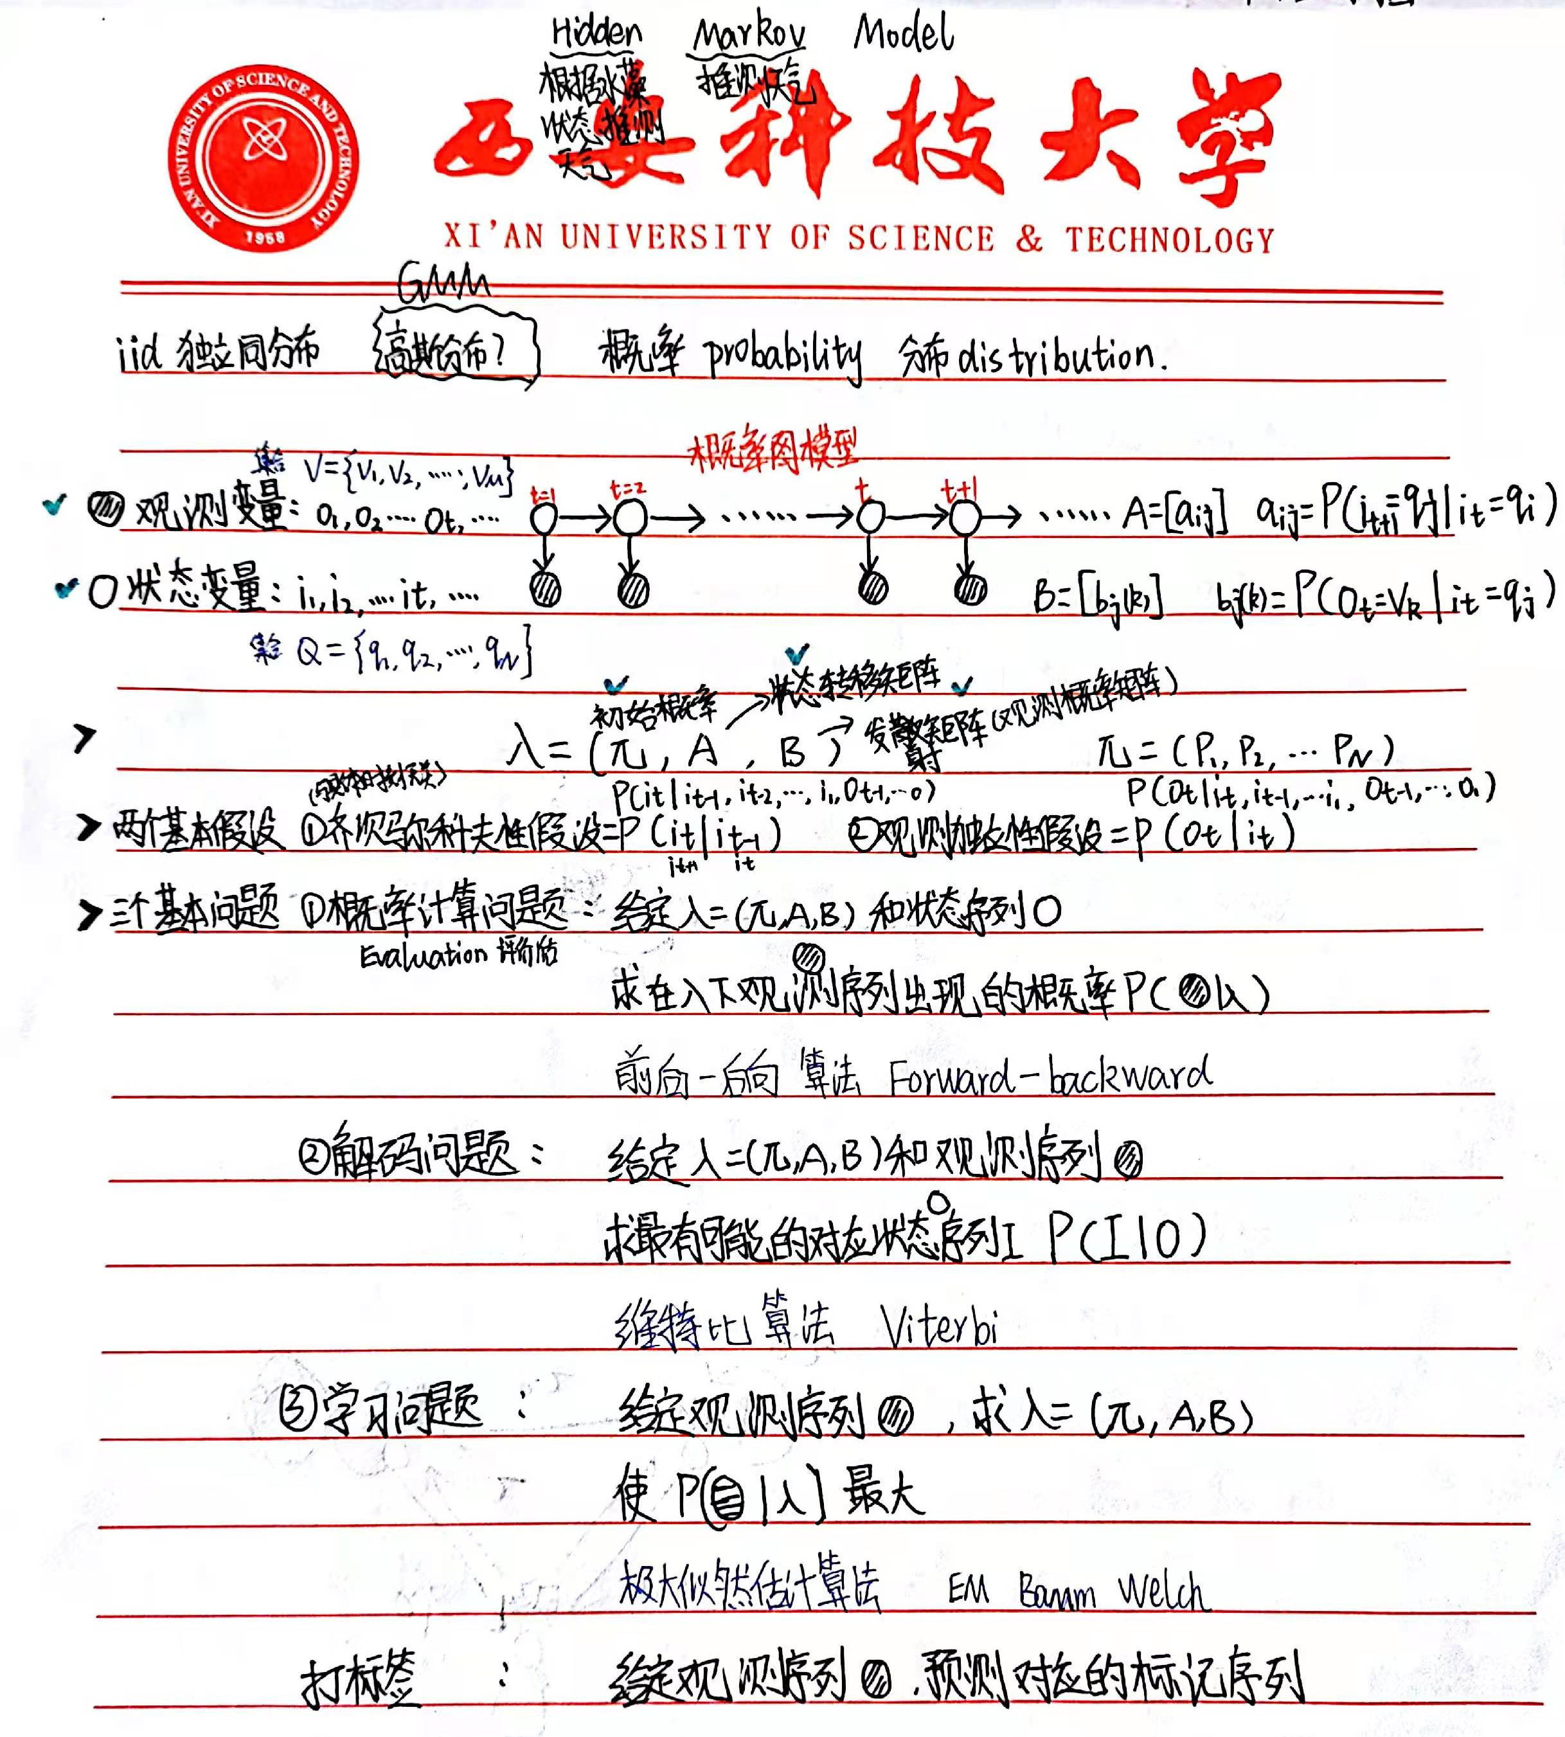
3.HMM算法
五个基本变量
两个基本假设
三个基本问题
Evaluation问题——
前向后向Forward-Backward算法
Decoding问题——
维特比Viterbi算法
Learning问题——
极大似然估计Baum Welch 算法

Slide 6
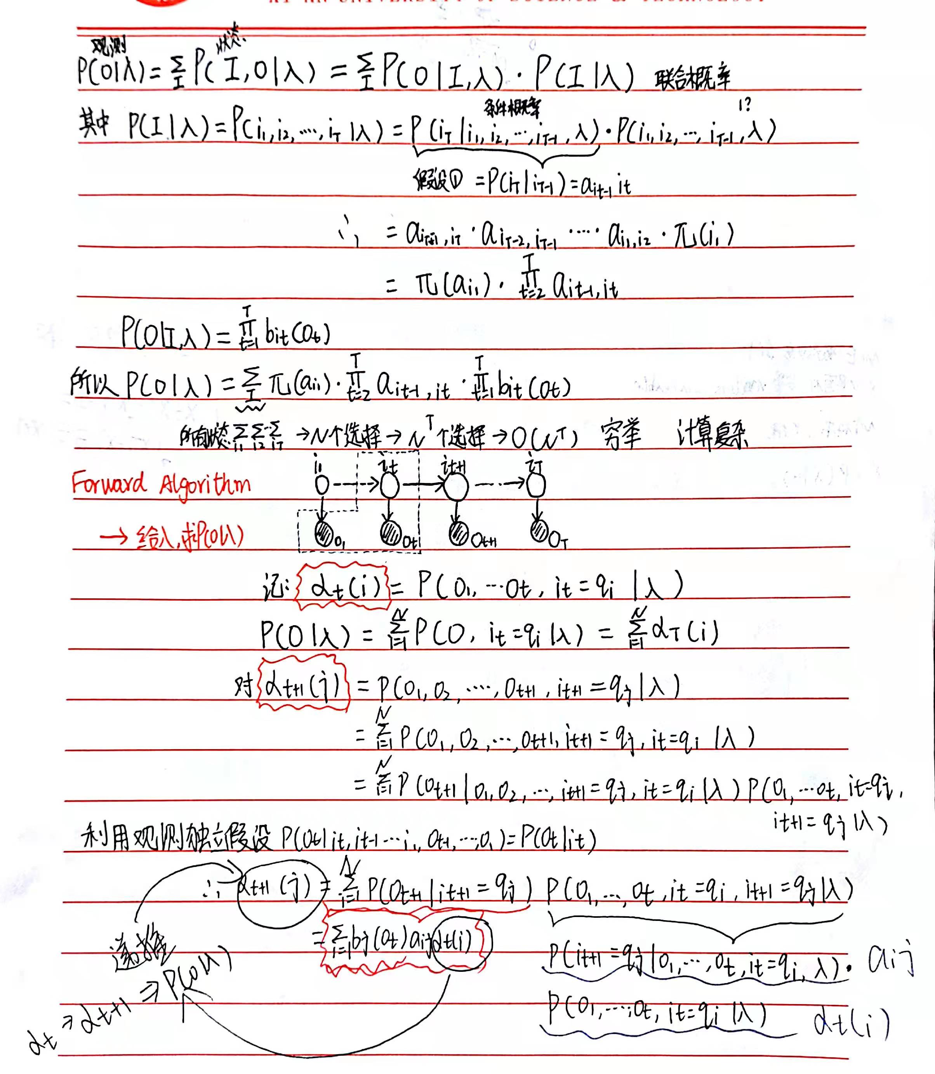
3.HMM算法
五个基本变量
两个基本假设
三个基本问题
Evaluation问题——
前向后向Forward-Backward算法
Decoding问题——
维特比Viterbi算法
Learning问题——
极大似然估计Baum Welch 算法

Slide 7
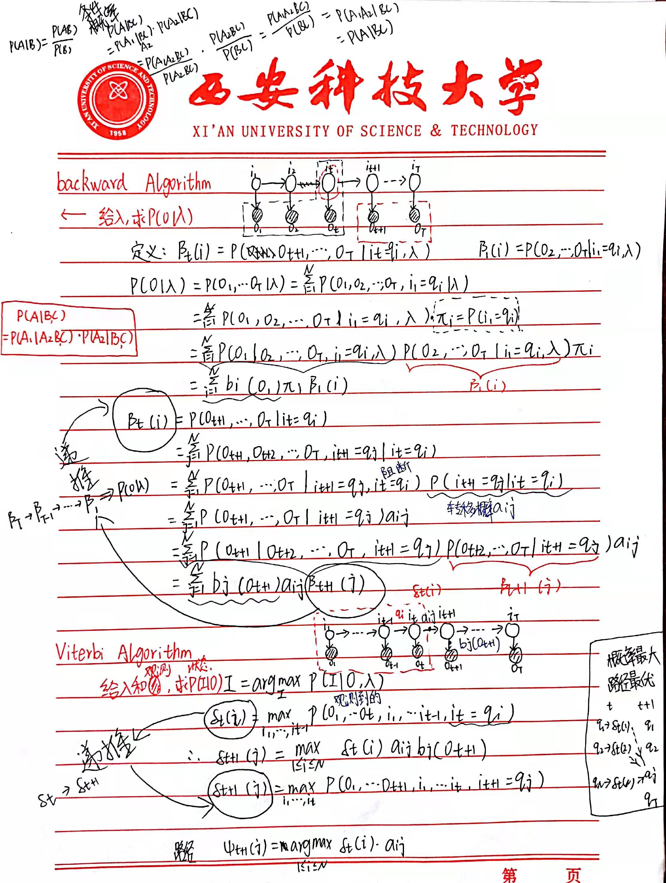
3.HMM算法
五个基本变量
两个基本假设
三个基本问题
Evaluation问题——
前向后向Forward-Backward算法
Decoding问题——
维特比Viterbi算法
Learning问题——
极大似然估计Baum Welch 算法

Slide 8
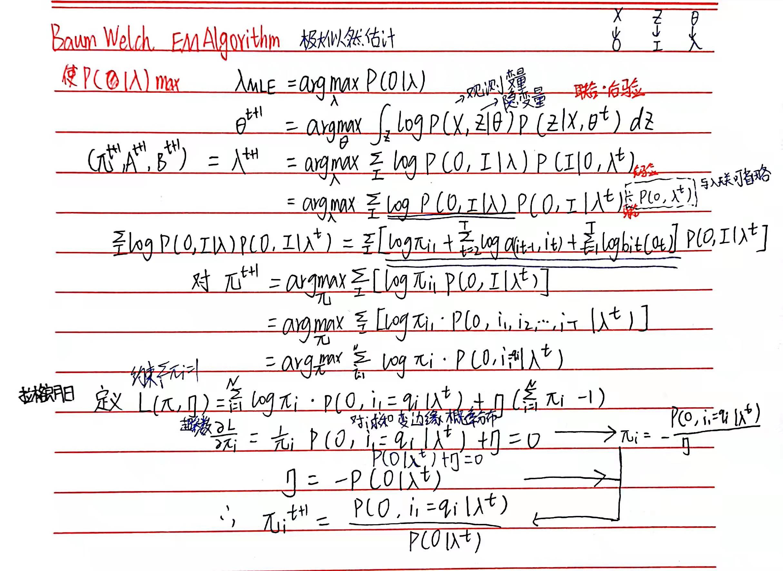
3.HMM算法
五个基本变量
两个基本假设
三个基本问题
Evaluation问题——
前向后向Forward-Backward算法
Decoding问题——
维特比Viterbi算法
Learning问题——
极大似然估计Baum Welch 算法

Slide 9
4.Step2_ hmmDataLabeling_walkthrough
请注意，完整的数据标记过程涉及基于会话中所有可用句子的数据迭代更新HMM。
请参阅步骤2_hmmDataLabeling_automated，
了解可运行以标记所有会话中所有句子的完整实现。
以下演示为HMM标记单个示例句子

Slide 10
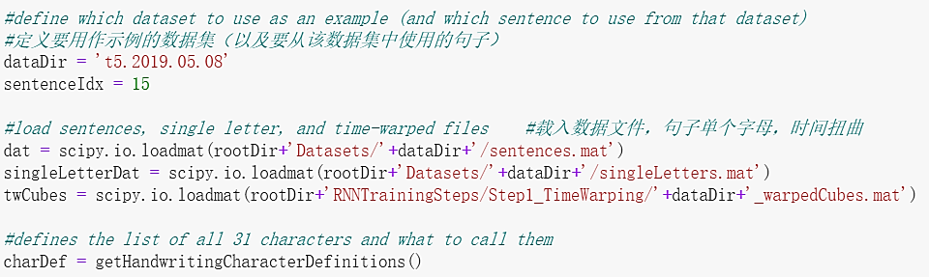
4.Step2_ hmmDataLabeling_walkthrough
0
载入数据
可更换句子

Slide 11
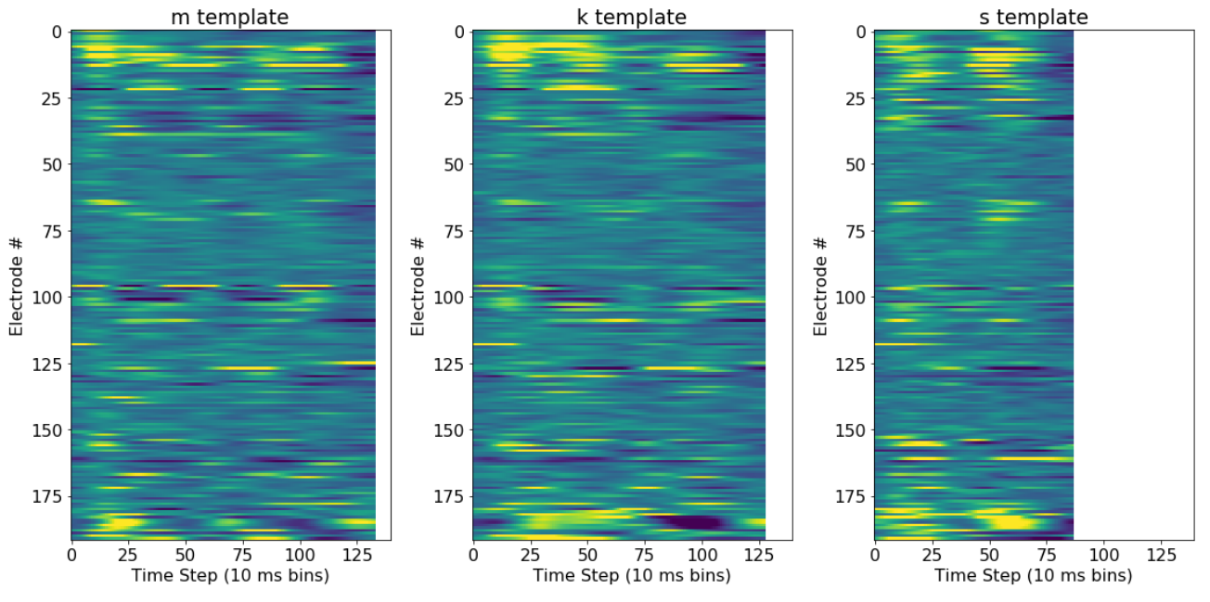
4.Step2_ hmmDataLabeling_walkthrough
1
为每个字符创建可视化模板（字典）用于初始化HMM参数
归一化
高斯滤波
PCA去噪取前10维数据

Slide 12
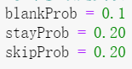
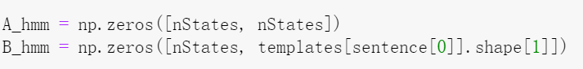
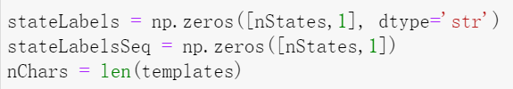
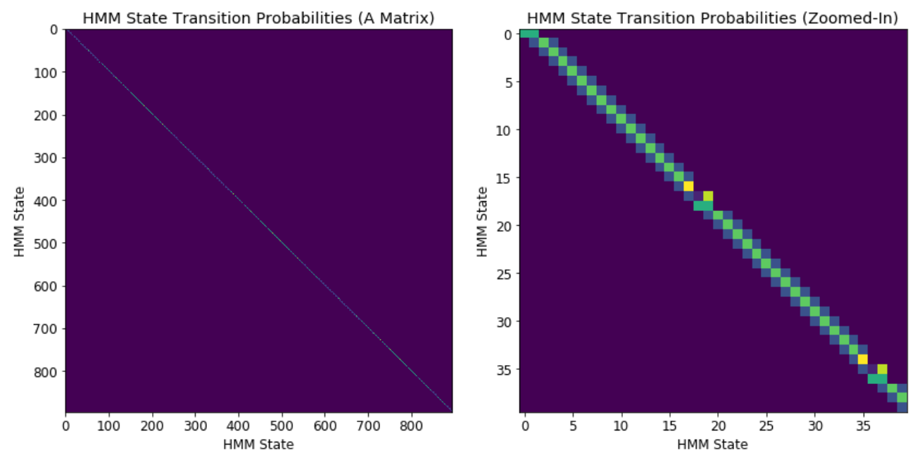
4.Step2_ hmmDataLabeling_walkthrough
状态转移概率
2
构造HMM参数：状态转移矩阵A，发射矩阵B；状态总数；字符状态和位置
A/B的维度
字符标签(字符串)、字符位置、字符数
循环遍历每个字符，将状态添加到HMM中

Slide 13
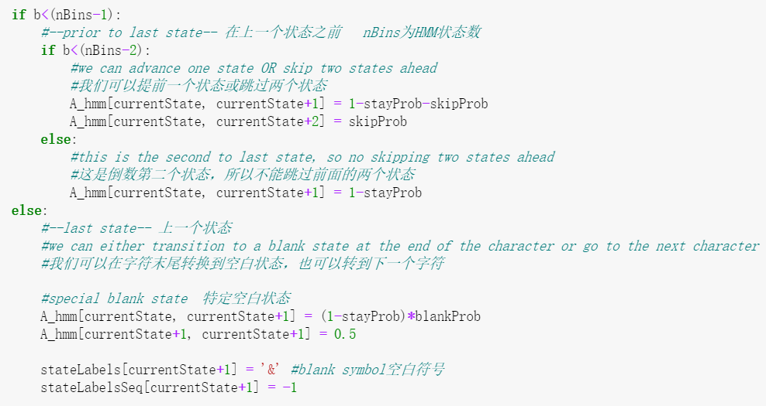
4.Step2_ hmmDataLabeling_walkthrough
2
构造HMM参数：状态转移矩阵A，发射矩阵B；状态总数；字符状态和位置
状态转移矩阵A：
循环遍历每个字符，将状态添加到HMM中

Slide 14
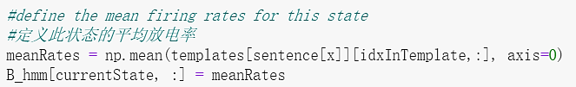
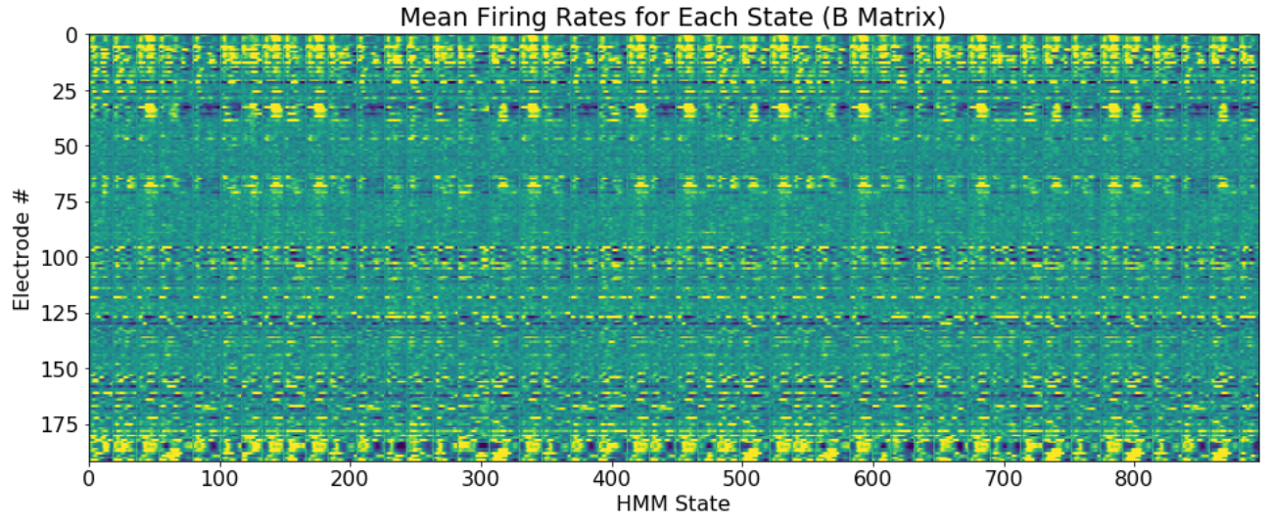
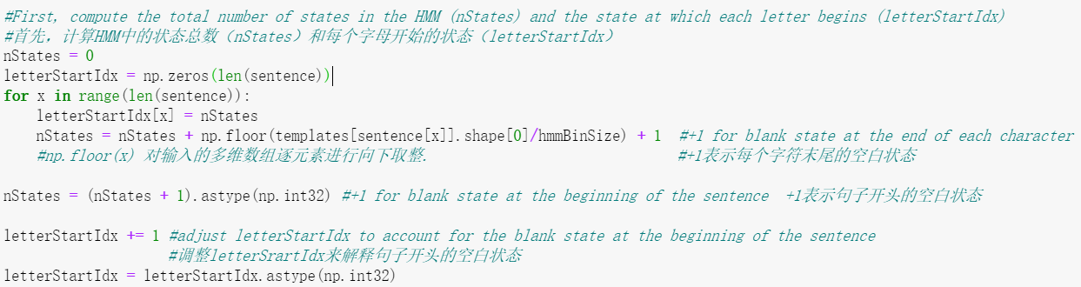
4.Step2_ hmmDataLabeling_walkthrough
平均放电率和B_hmm
构造句子神经活动的平均放电率=观测概率bj(k)
2
HMM State（nBins）
(字母+空白格)

Slide 15
4.Step2_ hmmDataLabeling_walkthrough
3
stateLabels出现的地方
每个HMM状态所属的字符
OUTPUT: so>far,>i>haven't>had>a>lot>of>luck> with>that~
我们在这里打印它，因为它可能有助于了解它们是多少状态以及它们如何映射到字符。
print('np.transpose(stateLabels).tolist()')

Slide 16
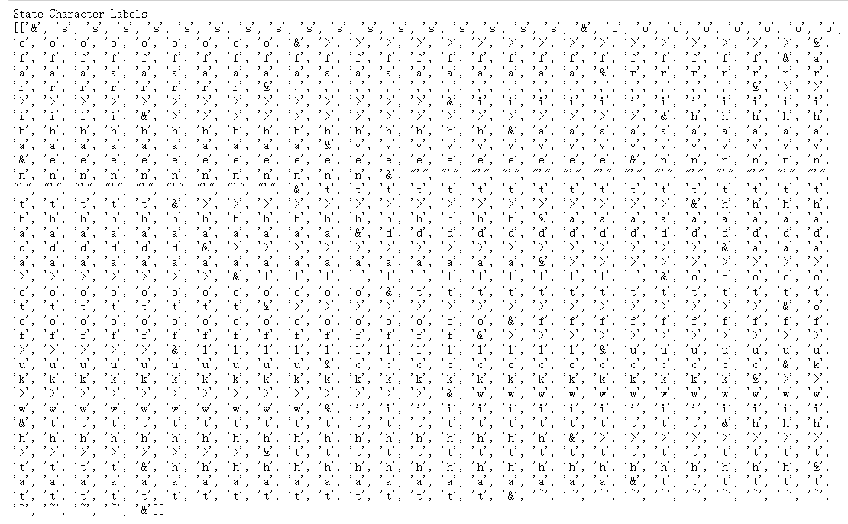
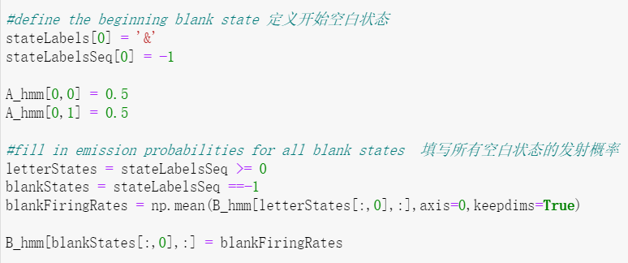
4.Step2_ hmmDataLabeling_walkthrough
print('np.transpose(stateLabels).tolist()')
3
每个HMM状态所属的字符
我们在这里打印它，因为它可能有助于了解它们是多少状态以及它们如何映射到字符。
对空白状态定义

Slide 17
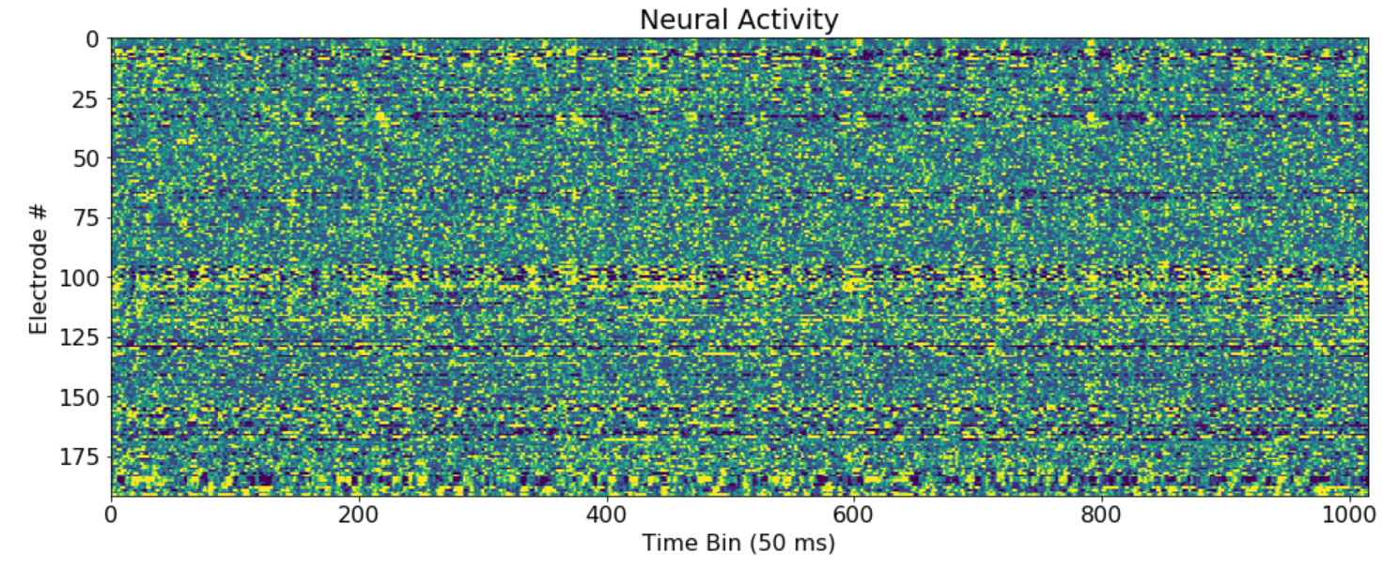
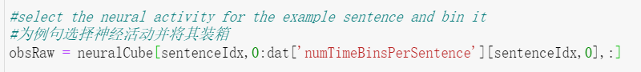
4.Step2_ hmmDataLabeling_walkthrough
准备HMM要处理的神经数据
4
归一化-高斯平滑-分箱

Slide 18
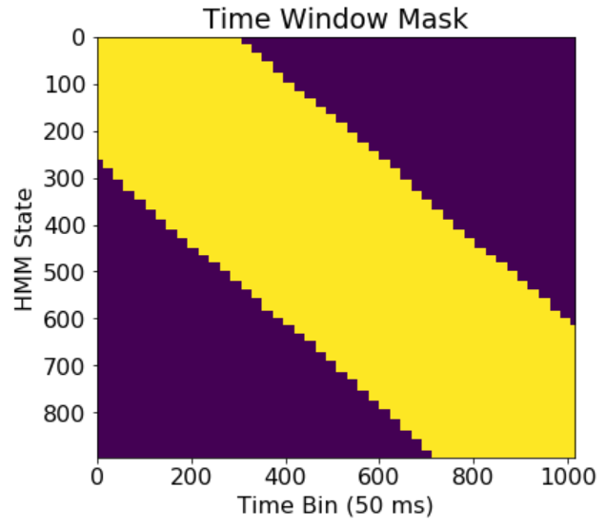
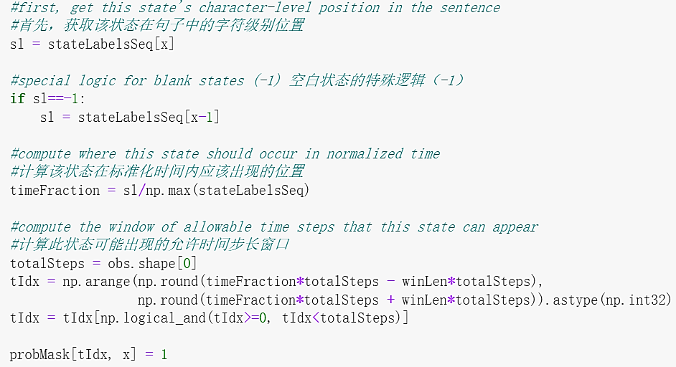
4.Step2_ hmmDataLabeling_walkthrough
5
定义每个字符窗口大小（允许时间步长和字符位置），使用probMask 函数强制字符出现在特定的时间窗口
绘制概率掩码（黄色区域表示每个时间步的可接受状态范围）

Slide 19
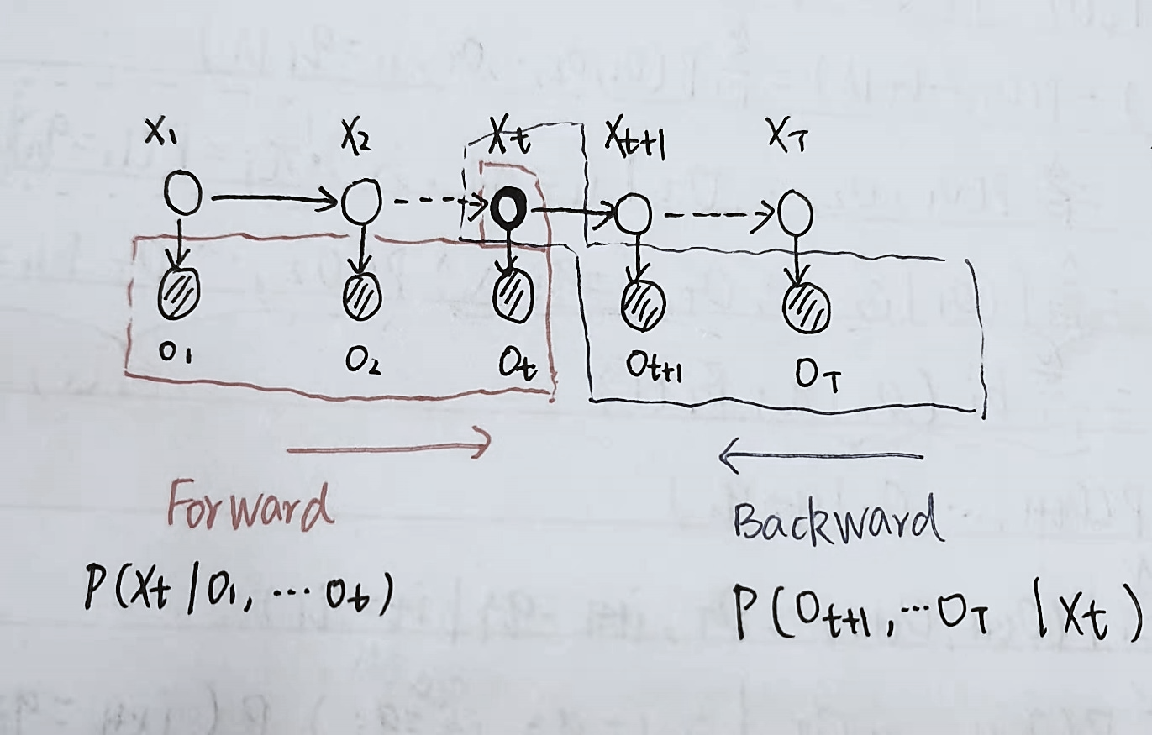
4.Step2_ hmmDataLabeling_walkthrough
6
使用前向-后向算法对HMM进行推理，该算法给出每个时间步对应每个状态发生的概率

Slide 20
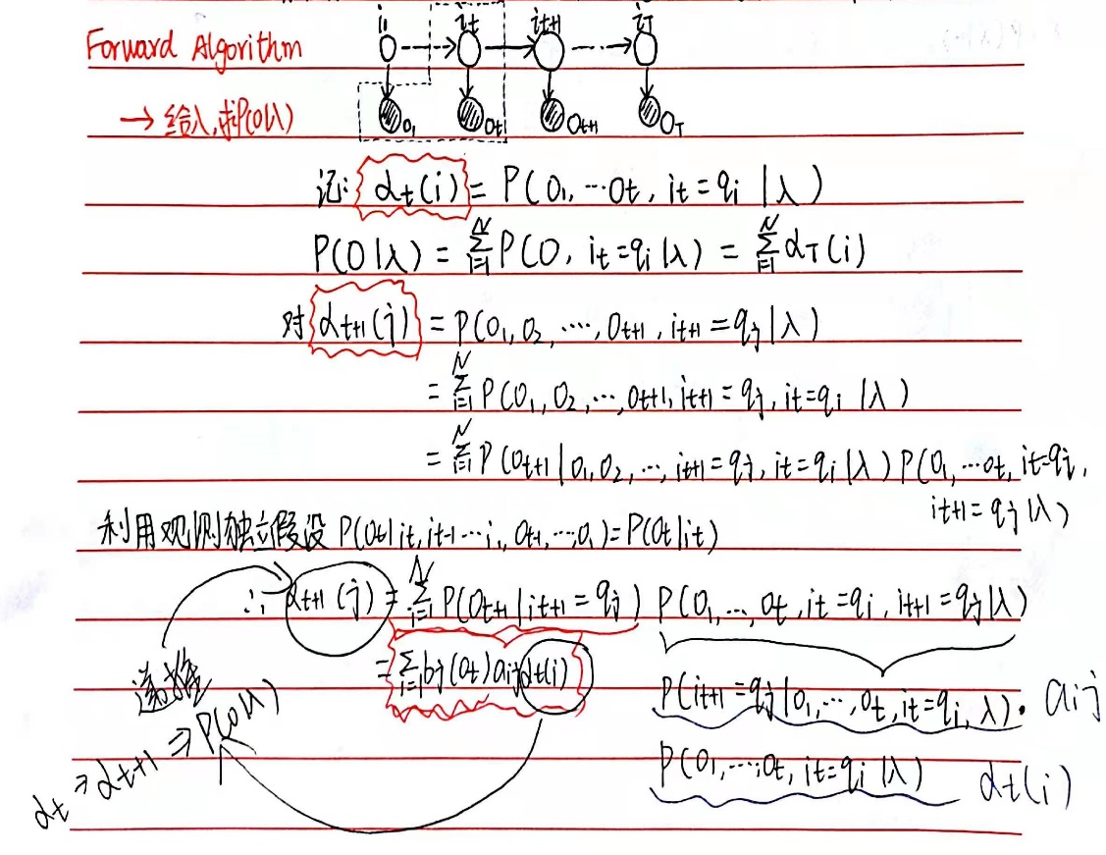
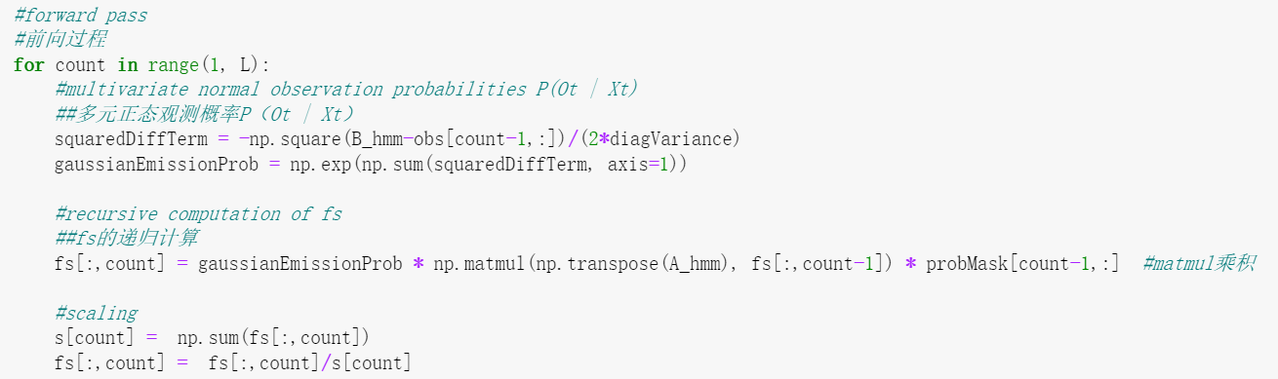
4.Step2_ hmmDataLabeling_walkthrough
前向算法

Slide 21
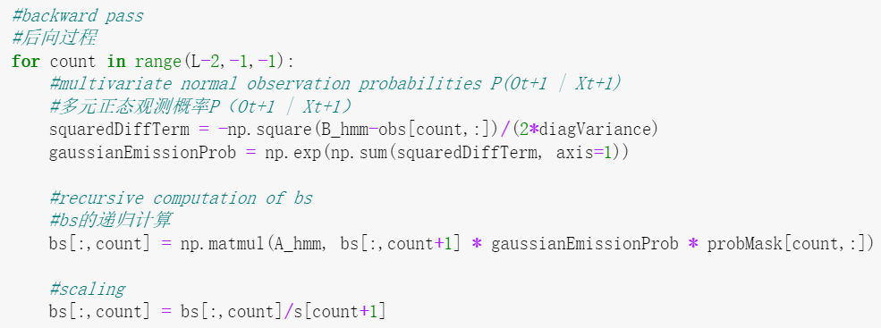
4.Step2_ hmmDataLabeling_walkthrough
后向算法

Slide 22
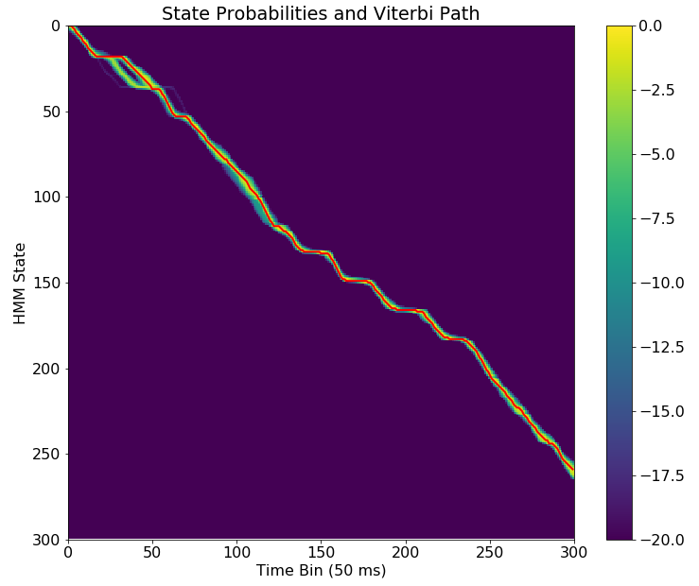
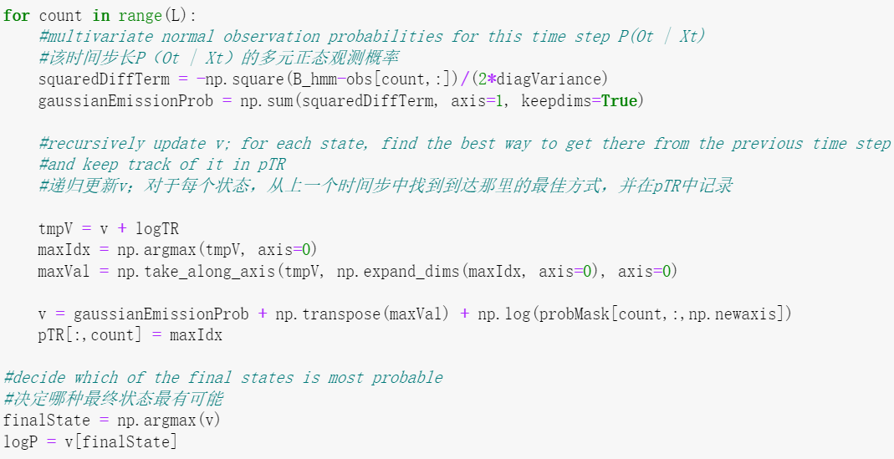
4.Step2_ hmmDataLabeling_walkthrough
7
维特比算法（路径最优）：寻找从上一状态到下一状态的最大概率，即最可能的状态序列
绘制维特比状态序列，在状态概率的顶部绘制红色轨迹。

Slide 23
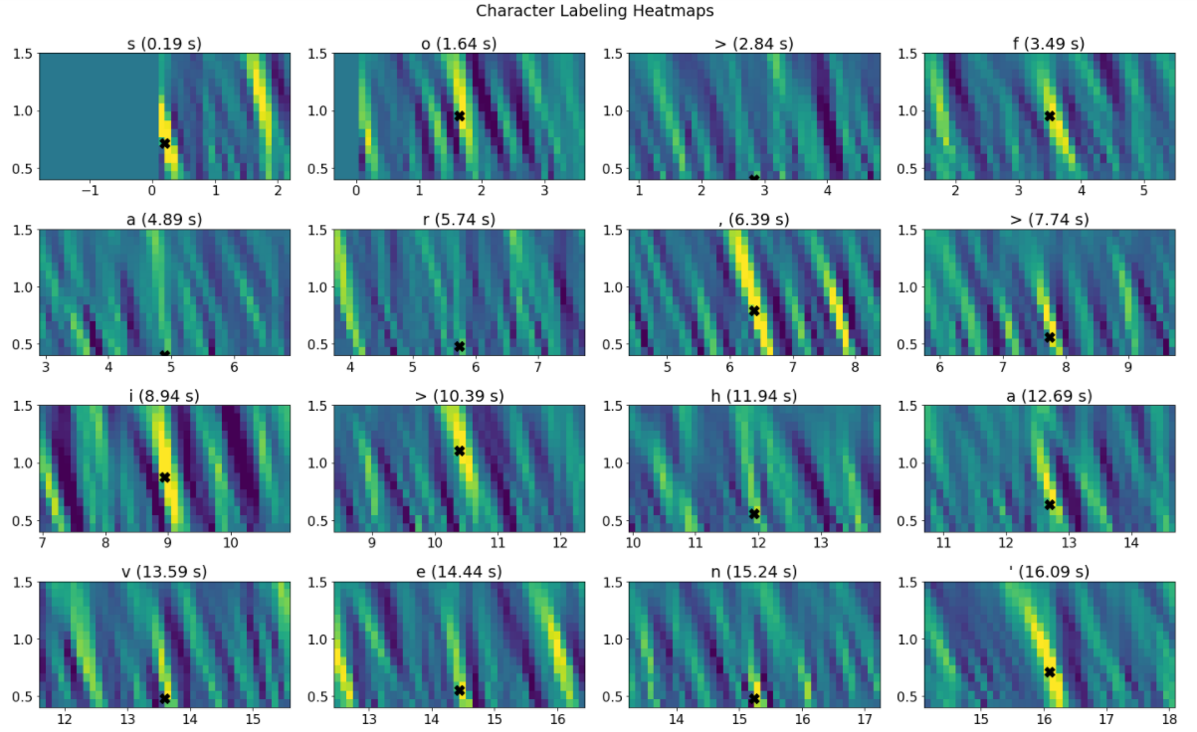
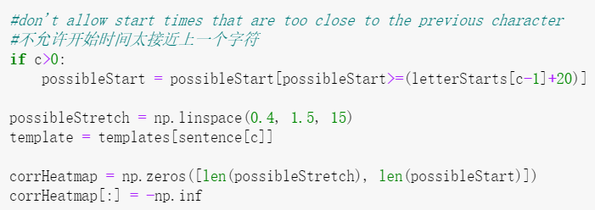
4.Step2_ hmmDataLabeling_walkthrough
8
绘制上面生成的句子前16个字符的热点图
从HMM状态的维特比序列中获取字符开始时间和字符拉伸因子。

Slide 24
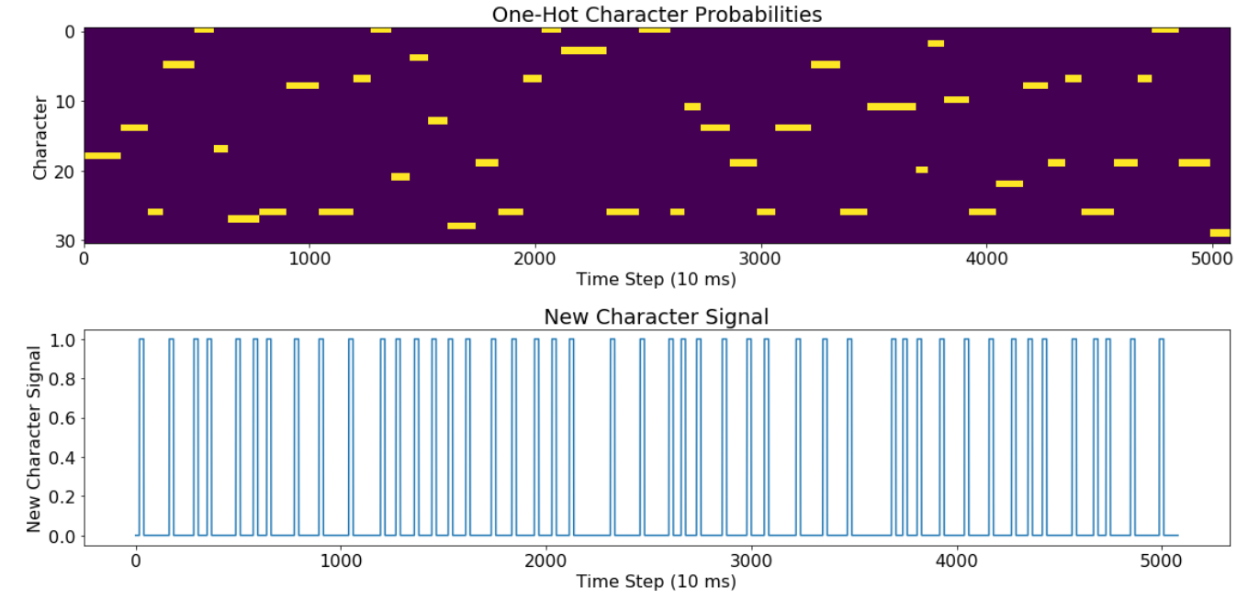
4.Step2_ hmmDataLabeling_walkthrough
以此，我们构建了用于监督学习训练RNN的时间序列“目标”。
以生成以下两个输出：对当前字符进行one-hot编码的字符概率向量，以及一个二进制“新字符”信号，它在任何新字符的开头短暂变高。
9

Slide 25
下周计划
Nature代码
1.25-2.1
继续学习HMM模型及相应代码
Step3_syntheticDataAugmentation
Step4_rnnTraining
学习RNN模型及相应代码

Slide 26
感谢聆听
望老师
批评指正
THANKS!

